Slide 1


洄瀾文化局藝文表演大追擊
隊 名：英雄聯盟
隊 員：黃子珊
杜育葳
何宥芃
Notes:
各位評審委員大家好，我們是英雄聯盟，今天要為大家報告的是洄瀾文化局藝文表演大追擊。

Slide 2
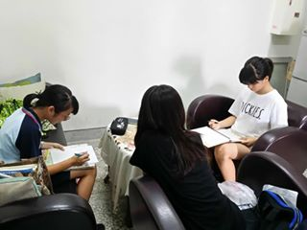
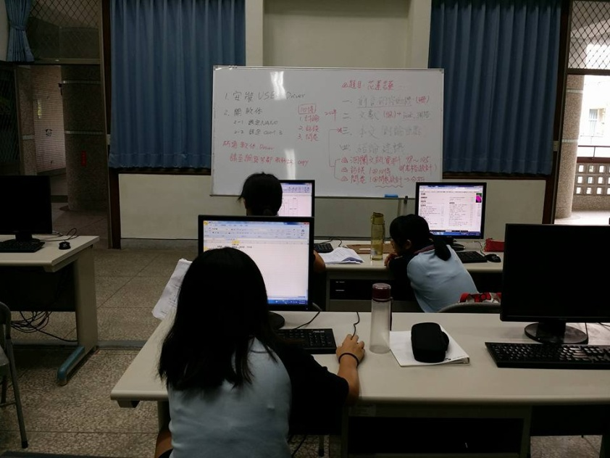
一、研究動機與目的
壹、前言
(一)研究動機：各縣市表演藝術活動都發展得有聲有色。因此我們以花蓮在地的表演活動為研究主軸，探討文化局辦理的藝文表演活動。

Slide 3
一、研究動機與目的
(二)研究目的：
1.了解花蓮當地的表演活動和民眾參與情形。
2.探討花蓮文化局辦理表演藝術活動所面臨的問題。
3.如何提昇花蓮表演藝術活動的質與量。
洄瀾藝文表演
藝文表演活動分析
表演藝術活動之困境
如何提昇藝文活動

Slide 4
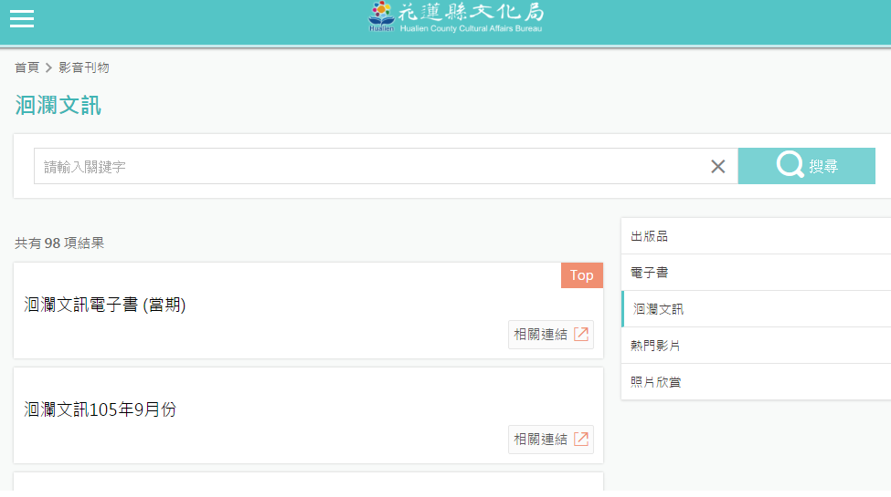
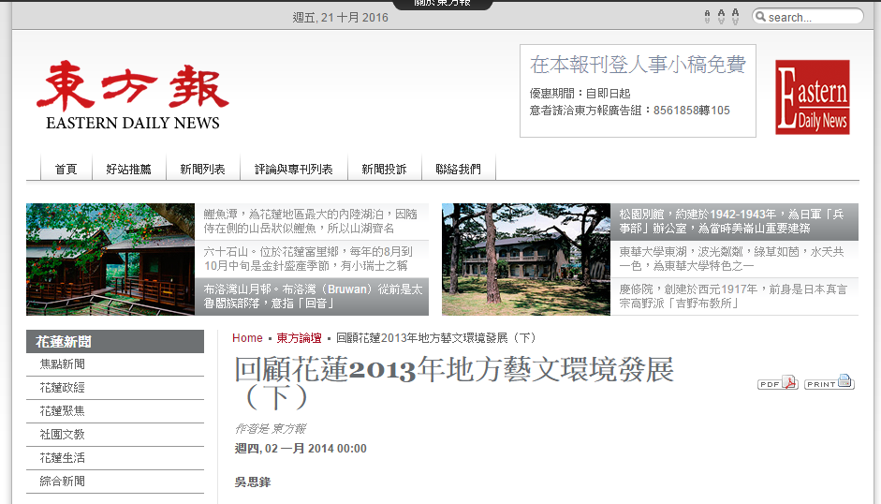
二、研究方法
(一)文獻資料探討：
1.查閱相關文獻與報導。
2.梳理《洄瀾文訊》。

Slide 5
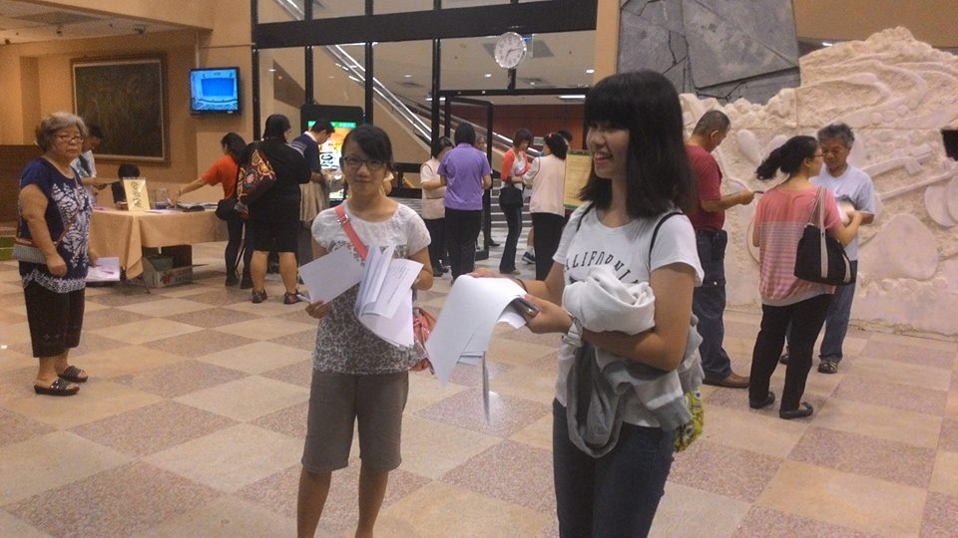
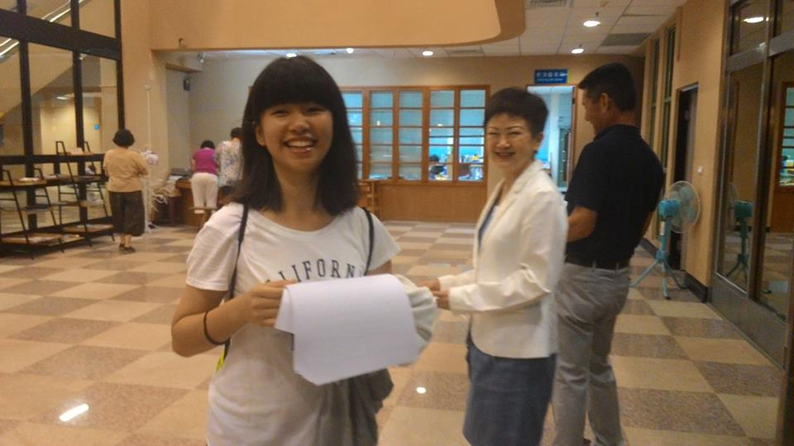
二、研究方法
(二)文化局進行問卷調查分析。
Notes:
第二，我們於八月二十七日前往花蓮縣文化局觀賞台北曲藝團的演出，為了解觀賞者的背景及對文化局的想法，做了問卷調查。在表演結束後立即回收問卷進行分析。

Slide 6
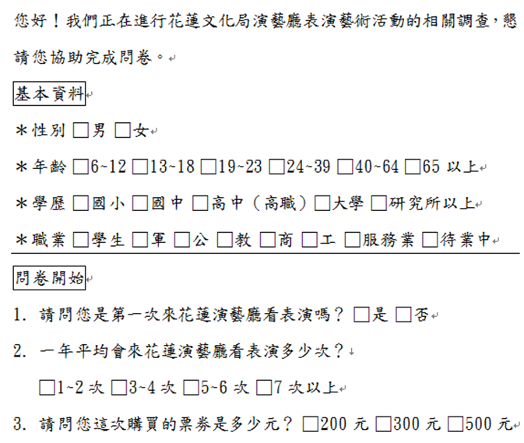
※自製問卷※
Notes:
這就是我們自製問卷的內容，請各位評審參考!

Slide 7
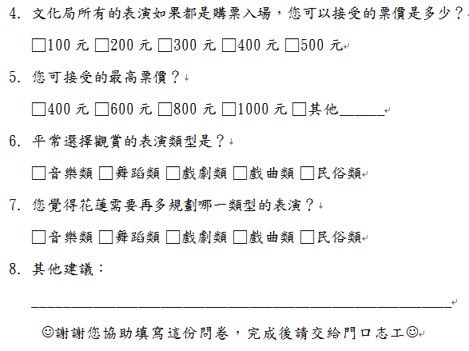

Slide 8
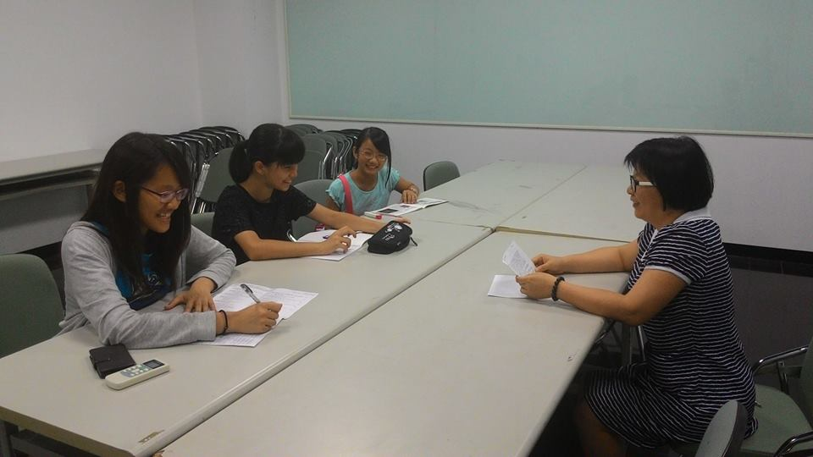
二、研究方法
(三)訪問局長秘書曾芳榮女士。
Notes:
第三，因為本研究與花蓮縣文化局有著密不可分的關係，於是訪問曾任職花蓮縣文化局表演藝術科科長，也是現任局長秘書的曾芳榮女士，希望藉由專業人士的協助能獲取更多的資訊。

Slide 9
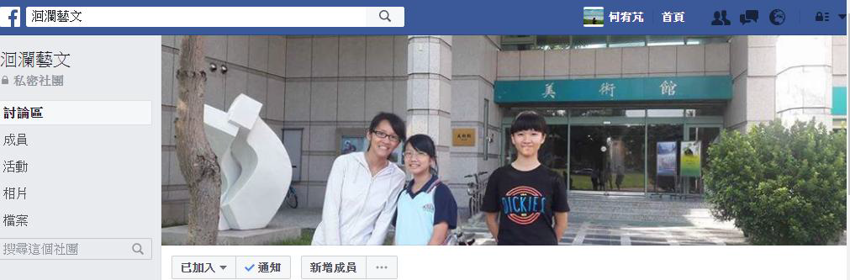
二、研究方法
(四)在臉書成立討論群組。
Notes:
第四，因小組聚會的時間有限，無法進行充分討論，我們便決定在臉書成立討論群組，方便組員隨時分享資訊與進行更多的討論。

Slide 10
一、 藝文活動分析
貳、正文
(一)文化局表演的分類：
沿襲《花蓮縣志文化篇內民國七十一年至九十年》之藝文活動分類，將表演藝術活動分為以下幾個類別:
1.音樂類 2.舞蹈類 3.戲劇類
4.戲曲類 5.民俗類

Slide 11
(二)民國 98~105 年 8 月文化局表演活動統計分析
▼表一：民 98～105 年 8 月花蓮縣文化局表演藝術類活動統計
 | 音樂類 | 舞蹈類 | 戲劇類 | 戲曲類 | 民俗類 | 備註 | 總計
98 年 | 29 | 12 | 7 | 3 | 7 |  | 58
99 年 | 31 | 14 | 12 | 0 | 13 | 1~7 月無紀錄 | 70
100年 | 39 | 24 | 41 | 1 | 16 |  | 121
101年 | 50 | 23 | 8 | 1 | 6 |  | 88
102年 | 48 | 13 | 16 | 1 | 1 |  | 79
103年 | 52 | 20 | 10 | 0 | 3 |  | 85
104年 | 44 | 5 | 15 | 5 | 3 |  | 72
105年 | 22 | 2 | 9 | 1 | 2 | 8 月止 | 36

Slide 12
▼圖一、民 98～105 年 8 月花蓮縣文化局表演藝術類活動統計圖

Slide 13
▼表一：民 98～105 年 8 月花蓮縣文化局表演藝術類活動統計
 | 音樂類 | 戲劇類 | 舞蹈類 | 民俗類 | 戲曲類 | 備註 | 總計
總計 | 313 | 118 | 113 | 51 | 12 |  | 609
平均 | 39 | 15 | 14 | 6 | 1.5 |  | 76
NO.1音樂類表演：每年平均都超過30場，居冠
NO.2戲劇類表演：每年平均15場，以兒童劇居多
NO.3舞蹈類表演：有減少趨勢，平均為第三名
NO.4民俗類表演：很少，年平均雖6場，但集中
99-100年
NO.5戲曲類表演：最少，年平均才1、2場

Slide 14
(三)、問卷統計與分析
民國105年8月27日進行的問卷統計分析顯示：
1.音樂類為最常觀賞的表演類型：
原因分析--
(1)音樂類表演較多
(2)學校樂團到文化局表演，家長踴躍參與。
2.觀眾最期待增加戲劇類表演場次。

Slide 15
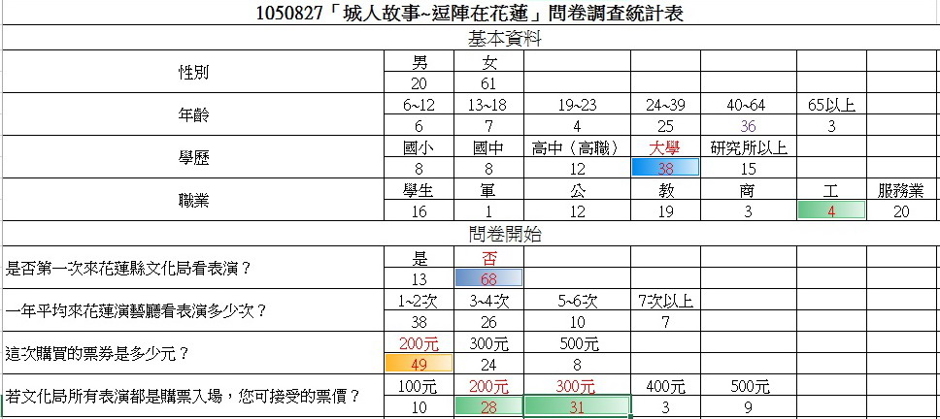
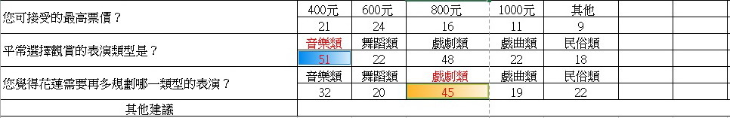
發放問卷135張,收回問卷85張,有效問卷81張

Slide 16
二.花蓮表演藝術活動之困境
（一）文化局經費預算問題：
1.規劃表演的根本問題就是經費預算。
2.花蓮縣編列的文化預算很低，相對而言較重
視教育。
(二)表演團體演出之考量
1.礙於經費、交通問題，較有名或優質的表演團隊在花蓮演出頻率較都市地區低。

Slide 17
(二)表演團體演出之考量
2. 若文化局未編列演出預算，表演團體可能會因此降低演出意願。
※ 103年1月東方報報導提及：
外縣市團隊到縣內演出，常常還需要考量有沒有足夠的觀眾來支撐付出的成本。
Notes:
若無編列演出經費邀請表演團體，他們票房好壞影響很大，對表演團體來說是一種不尊重和打擊，表演團隊可能會因此降低受邀表演意願。因為一場表演往往都是表演者花很大的心力去準備的，

Slide 18
(三)觀眾社會經濟能力影響觀賞意願
(三)105.08.27花蓮縣文化局問卷統計得知：
(1)願意接受高價位的票價偏低：花蓮的觀眾能接受文化局表演的最高價位偏低(800元以內)。
(2)觀眾在可接受的最高票價中，許多觀賞者會隨著活動屬性、類型及表演團隊的不同，願付價格也會隨之不同。
(3)大部分觀眾人以低票價為購買目標。

Slide 19
三、培養藝術欣賞能力是教育的長遠計畫
(一)培育藝文人才
為提升花蓮縣表演團體的表演品質，花蓮縣文化局連結相關人士培育在地藝術人才，如：邀請朱德剛老師辦理研習營。
(二)提升文化素養、鼓勵民間參與率
藝文培養需透過教育，所以近年花蓮文化局與教育處極力安排戶外教學參觀文化局館藏、表演或古蹟。
Notes:
三，培養藝術欣賞能力是教育的長遠計畫。
為提升花蓮縣表演團體的品質，花蓮縣文化局開辦研習講座；也結合相關人士，如朱德剛老師，針對對表演有興趣的人開設營隊訓練。
藝文的培養需透過教育，近年花蓮文花局與教育處，透過補助機制，安排戶外教學參觀文化局的館藏、表演或古蹟，培養學生的美學及文化素養。

Slide 20
三、培養藝術欣賞能力是教育的長遠計畫
兒童劇較受歡迎
家長期待
以兒童劇教育兒童
積極地在各學校推廣兒童劇
105 年蘋果劇團深入北、中、南13校園巡演
均衡藝文發展
(三)戲劇教育
紮根與推廣
Notes:
研究發現：兒童劇非常受歡迎，可能是因為花蓮的家長較願意花錢在孩子身上。近年文化局積極地在各校推廣兒童劇，像今年九月就邀請蘋果劇團深入花蓮十三個校園表演，均衡藝文發展，以兒童劇教育兒童。

Slide 21
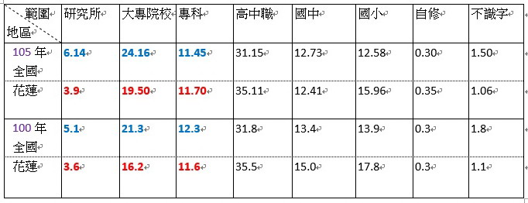
三、培養藝術欣賞能力是教育的長遠計畫
(四)教育程度的提升有效帶動藝文發展
資料來源:教育部統計處(民100年、105年9月統計)
Notes:
問卷調查分析中發現，大學程度的觀眾比例最高，約占百分之47，文獻中也發現教育水平的提升，讓民眾更願意參與藝術活動，比較近年來花蓮與全國平均的教育程度，可以發現花蓮人的教育程度逐年提高中，相信對花蓮藝文活動的推廣有正向幫助。

Slide 22
肆、結論與建議
一、結論
(一)近年來文化局在藝文活動上力求改變，並致力推廣藝文活動。
(二)經費不足影響辦理表演活動，亟需企業團體贊助，增加花蓮藝文活動的動能。
(三)藝術教育的深耕十分重要，必須從長計議 。
Notes:
經過以上的整理分析，可以獲得以下結論：近年文化局不但力求改變也努力推動各項藝文活動，不但更新硬體設施，也邀請更多的團體前來。不過經費會影響表演藝文活動的舉辦，若企業團體大力贊助，花蓮藝文活動才有動能向前衝。另外，透過學校藝術教育，才能從小培養藝術觀眾。

Slide 23
肆、結論與建議
二、建議文化局：
(一)積極向中央文化部或是企業團體爭取經費。
(二)努力推動藝文相關政策，如：落實學校藝術教育。
(三)加強推廣不同類型的藝術活動， 使花蓮表演藝術環境更多元。
Notes:
接下來是我們對文化局的建議。一、更積極向中央或企業爭取經費，扶植藝術活動。二、持續推動藝文相關政策，讓藝術教育從小紮根。三、推廣各種不同類型的藝術活動，使花蓮表演藝術環境更多元。希望透過以上建議，讓花蓮的表演藝術能達到台灣平均水準以上，甚至與國際接軌。

Slide 24
感謝您的聆聽
Notes:
接下來是我們對文化局的建議。一、更積極向中央或企業爭取經費，扶植藝術活動。二、持續推動藝文相關政策，例如：讓藝術教育從小紮根。三、推廣各種不同類型的藝術活動，使花蓮表演藝術環境更多元。希望透過以上建議，讓花蓮的表演藝術能達到台灣平均水準以上，甚至與國際接軌。

Slide 25
我們認為因為兒童劇是演給小孩看的，與生活生命貼近，淺顯易懂，所以票房較好。
相較於其他昇華性較高的節目都是必須要對表演有一定理解和欣賞的特定族群才會喜歡才會觀賞。
佐證資料:音樂與表演藝術產業發展概況 http://cci.culture.tw/upload/cht/attachment/cc1463614e465a6130131ec46b0ccab4.pdf

Slide 26
※雲門2012秋季公演《九歌》在各地的演出票價
台北 400/600/900/1200/1600/2000/2400
桃園台中台南嘉義高雄
300/600/900/1200/1500/1800
花蓮苗栗 300/600/900/1200
林懷民接受天下雜誌訪談提及：40週年巡迴到東部演出就有「開銷增加、票價壓低」的考量。

